Slide 1
نام درس : مدیریت توسعه نرم افزار(فصل 9)
تعداد واحد : 2
مقطع : کارشناسی ارشد
رشته : مهندسی نرم افزار
نام مولفان : امیرهوشنگ تاجغر
نام استاد محتوا : آقای دکتر رضوی
تاريخ توليد : فروردین 1400
شناسنامه مهارت

Slide 2
آشنایی دانشجو با
- مفاهیم بنیادی مدیریت پیکربندی.
- مدیریت پیکربندی نرم افزار.
- فعالیت های اصلی مدیریت پیکربندی نرم افزار.
- ابزارهای مدیریت پیکربندی.
- بهترین عملکردها در مدیریت پیکربندی.
هدف های کلی فصل نهم

Slide 3
تغییرات از ویژگی های ثابت و همیشگی توسعه نرم افزار است. در صورت حذف گزینه تغییر، فرصت ها برای استفاده از درس های آموخته، گنجاندن تکنولوژی های جدید، و تطبیق با محیط پویا و متغیر (خصوصا در حوزه فناوری اطلاعات)، از دست می رود. اجتناب از پذیرفتن تغییرات، به محدودیت شدید سیستم و منسوخ شدن زودرس منجر می شود. به خصوص در صنعت پویای فناوری اطلاعات که تکنولوژی به صورت مستمر و سریع در حال پیشرفت است، اجتناب از تغییر به معنی امضا سند مرگ یک سیستم نرم افزاری (حتی قبل از شروع کار سیستم می باشد.
پیشگفتار یا مقدمه درس

Slide 4
مهندسی نرم افزار مدیریت توسعه نرم افزار
مدیریت پیکربندی نرم افزار

Slide 5

مباحث بنیادی مدیریت پیکربندی نرم افزار
تعریف مدیریت پیکربندی
مدیریت پیکربندی فرایندی برای کنترل تکامل سیستم های پیچیده است، و مدیریت پیکربندی نرم افزار مختص برنامه های کامپیوتری و مستندات مربوطه است (تیچی ۱۹۸۹). تعاریف متفاوتی برای مدیریت پیکربندی ارائه شده است، اگر چه تفاوت های ظاهری در بین این تعاریف وجود دارد، ولی در عمل تمام آنها به مفاهیم مشابهی اشاره می کنند. در این بخش تعدادی از این تعاریف ارائه می گردد. مدیریت پیکربندی نرم افزار عملکرد خدمات در توسعه نرم افزار است که تمرکز بر مدیریت تکامل توسعه نرم افزار دارد، و شامل ابزارها و روش هایی است که برای مدیریت تغییرات نرم افزار در طول .چرخه حیات نرم افزار مورد استفاده قرار می گیرد

Slide 6
مدیریت پیکربندی مختص یک مرحله خاص از پروژه نیست و در تمام مراحل چرخه حیات توسعه نرم افزار باید به صورت مستمر اعمال یا اجرا شود. به طور کلی نرم افزار بعد از ورود به مرحله عملیاتی، به علت به وجود آمدن نیازهای جدید و لزوم رفع خطاها و مشکلات، عمدتا نیاز به تغییر دارد، و در نتیجه حتی در آن مرحله نیاز به مدیریت پیکربندی همچنان وجود دارد. شکل ۱-۱ نمایی از مراحل مختلف توسعه نرم افزار همراه با مدیریت پیکربندی (که باید به صورت مستمر اجرا شود) را نشان می دهد. به عبارت دیگر مدیریت مستمر پیکربندی نرم افزار به صورت یک جزء جدانشدنی که باید همواره در طول چرخه حیات پروژه به فعالیت بپردازد، در نظر گرفته میشود.

Slide 7
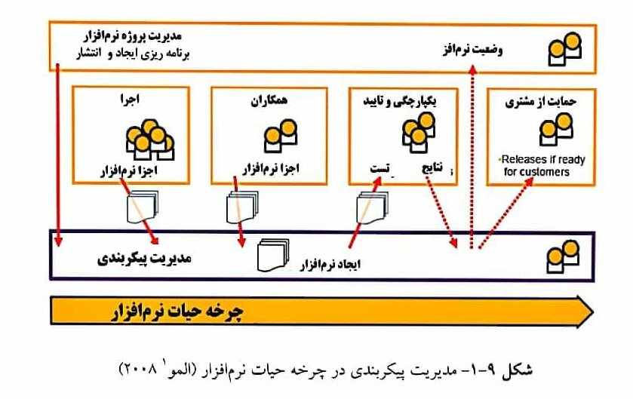

Slide 8
مفاهیم پایه مدیریت پیکربند
مدیریت پیکربندی شامل چهار کارکرد اصلی است که عبارتند از:
شناسایی
این کارکرد اقلامی که پیکربندی آنها باید کنترل شوند را شناسایی می کند. این اقلام می تواند مواردی همچون طراحی، داده، مستندات، کد نرم افزار و فایل اجرایی، و اجزا نرم افزاری باشد. در بسیاری از موارد برنامه های پروژه، مستندات راهنما و نیازمندی های پروژه را نیز شامل می شود. یک الگوی شناسایی که شامل نام و اعداد است، و به صورت دقیق محصولات با اقلام و پیکربندی و سطح نسخه آن را مشخص می کند، برای کلیه اقلام پیکربندی باید وجود داشته باشد.

Slide 9
کنترل تغییرات و ردگیری تغییرات
کنترل پیکربندی رویه ای را برای پیشنهاد یا درخواست تغییر، ارزیابی تغییرات مورد نظر، ارائه اختیارات برای اعمال تغییرات، انتشار، پیگردی، پیاده سازی تغییرات، ایجاد می کند. همچنین افراد با سازمانی که اختیارات تغییر در سطوح مختلف را دارد، شناسایی می گردد. فعالیت های کنترل پیکربندی شامل موارد زیر می گردد:
تعریف فرایند تغيير
نگهداری و پشتیبانی از یک مرجع
تولید گزارشات تغيير
ایجاد سیاست ها و رویه های کنترل تغییرات
پردازش تغییرات
کنترل ورژن های نرم افزار و محصول

Slide 10
گزارش وضعیت پیکربندی
گزارش وضعیت به عنوان کارکرد مستندسازی مدیریت پیکربندی در نظرگرفته می شود. اهداف و منظور اصلی آن، نگهداری رکوردهای رسمی از پیکربندی های ایجاد شده و ایجاد گزارشات مستمر در رابطه با وضعیت پیکربندی است. این رکوردها به دقت محصول را توضیح داده و به منظورتأیید پیکربندی سیستم برای تست و تحویل، مورد استفاده قرار می گیرند. • مهندسان نرم افزار می توانند از جزئیات اصلاحاتی که در هر مرجع وجود دارد مطلع گردند. پرسنل پروژه می توانند مشکلات گزارش دهی شده و نحوه اصلاح یا رفع آنها را ردیابی کنند.

Slide 11
ممیزی پیکربندی
یک مدیریت پیکربندی کار آمد نیاز به ارزیابی دارد. این از طریق انجام ممیزی ها، که در آن پیکربندی های فیزیکی و کاربردی با مستندات پیکربندی مقایسه می گردند، انجام می گیرد. اهداف اصلی ممیزی حفظ تمامیت مبنا و پیکربندی انتشارات برای تمامی محصولات است. ممیزی از طریق رصد کردن غیر رسمی و بازبینی های رسمی صورت می گیرد. در حقیقت ممیزی پیکربندی، تأیید می کند که محصول طبق نیازمندی ها و استاندارد توسعه داده شده است. به عبارت دیگر، ممیزی نظارت مضاعفی است مبنی بر اینکه محصول نرم افزاری به درستی توسعه داده شده، و اینکه تمام تقاضاهای تغییر بر اساس فرایندها و رویه های مدیریت پیکربندی اجرا شده است.

Slide 12
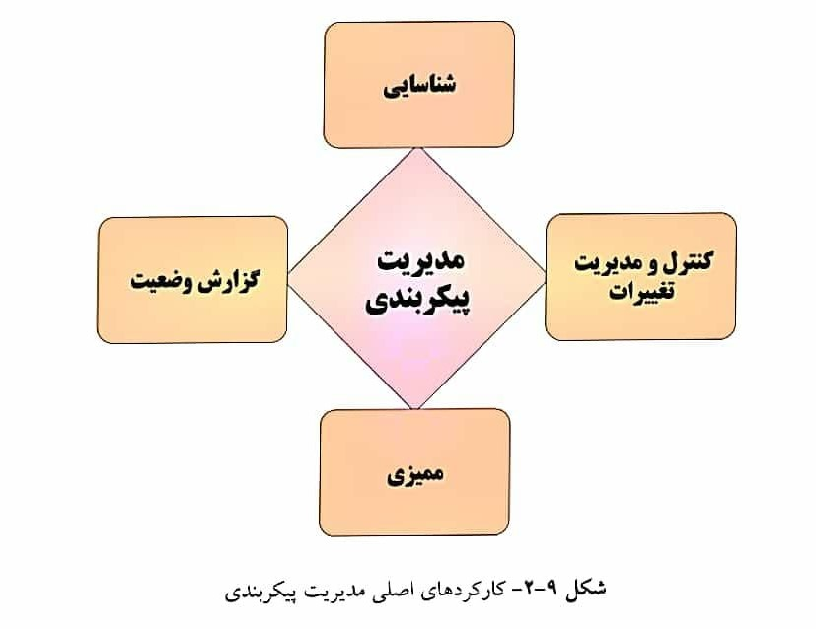

Slide 13

مدیریت پیکربندی نرم افزار
منظور و هدف اصلی از مدیریت پیکربندی توسعه نرم افزار برنامه ریزی، سازماندهی، کنترل و هماهنگی، شناسایی، ذخیره سازی و تغییرات نرم افزار در خلال انجام توسعه، یکپارچگی و انتقال نرم افزار است (جونز و مورتنسن ۱۹۹۵). تمام اقلام نرم افزاری از قبیل کد منبع"، کد اجرایی، فایل ها، و مستندات، باید در مدیریت پیکربندی منظور گردند.

Slide 14
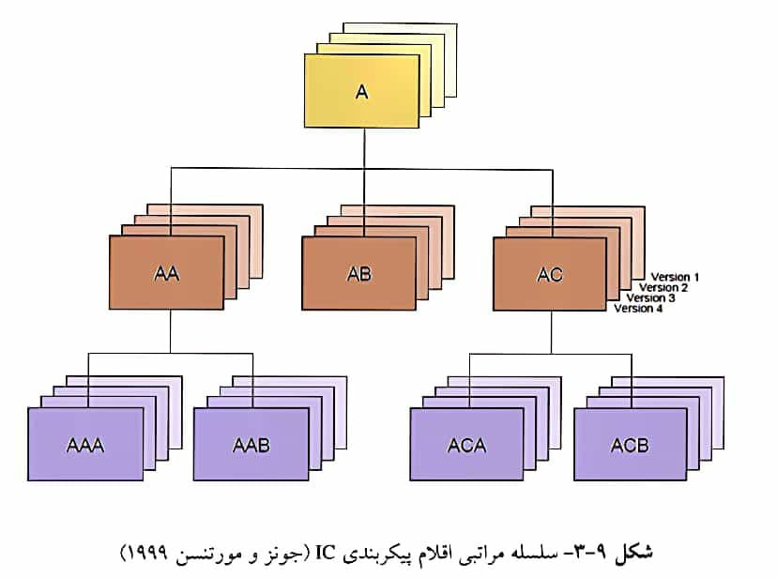

Slide 15
شکل ۹-۴ ارتباط بین فعالیت های مدیریت پیکربندی (تیره) و اجزا توسعه، یکپارچگی سیستم و فعالیت های ساخت (ساده) را نشان می دهد. این شکل برای تمام اقلام پیکربندی، از جمله مستندات و کدها، صادق است، و به طور مشخص چرخه کنترل تغییرات، که یک اصل مدیریت پیکربندی نرم افزار است، را نشان میدهد.

Slide 16
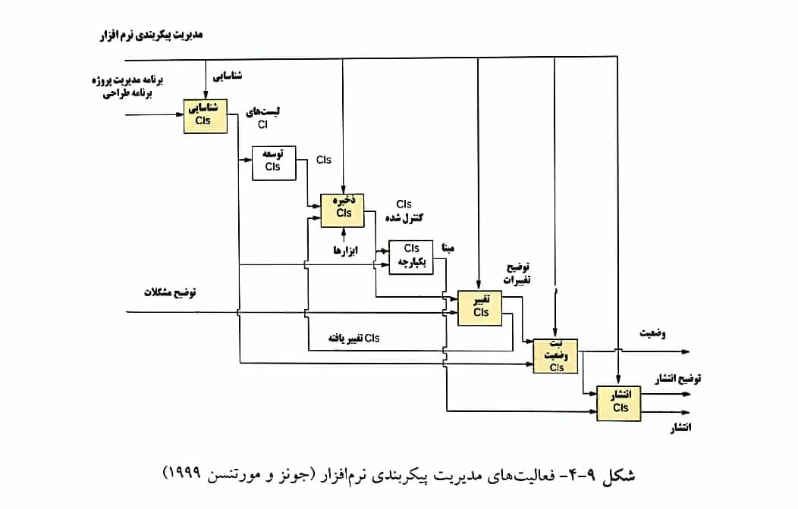

Slide 17
کنترل تغییرات پیکربندی
با توجه به معمول بودن تغییرات در چرخه تکامل نرم افزار، وجود کنترل تغییرات، از ملزومات مدیریت پیکربندی است. کنترل تغییرات پیکربندی، تغییرات پیشنهادی در اقلام پیکربندی را ارزیابی و پیاده سازی کرده و اجرای تغییرات را هماهنگ می کند. به عبارت دیگر، فرایند کنترل تغییرات، مشکل یا مسئله را مورد تحلیل قرار داده، در رابطه با ایجاد تغییرات تصمیم می گیرد، اقلام را از انبار اصلی برای تغییرات بازیافت کرده و آنها را بعد از تغییرات به انبار باز می گرداند. در حقیقت فرایند تغییر را می توان یک توسعه نرم افزار در ابعاد کوچک در نظر گرفت، که در آن مسئله باید تشخیص، تحلیل و راه حلی برای آن طراحی و پیاده سازی گردد.

Slide 18
